Slide 1
Freizeitaktionen
FZA

Slide 2
Grundsätzliches
Innovationsbudget
Angebot von den Suchtberatungen
Kosten von SB übernommen (Versorgung, Eintritt, Transport, …)
Unternehmungen/Ausflüge/Touren / Führungen
Regional
Mit Betreuung (internes Personal und/oder extern)

Slide 3
Aufbau
Interne Ideensammlung
Einbezug der Klientel für Unternehmungsideen
Organisation (Kosten, Transport, Versorgung, Ersatzprogramm)
Einladung (schriftlich/persönlich)
Einverständniserklärung/Haftung/Datenschutz (bspw.: Verwendung von Bildmaterial)
Selbstbehalt 2€ für Klient*innen
Mindestanzahl Teilnehmer*innen: 2 Personen
Ab 10 Teilnehmer*innen: 3 Betreuungspersonen

Slide 4
Ziele
Partizipation
Integration
Empowerment
Soziale Interaktion

Slide 5
Ausflug Steppentierpark Pamhagen
SB Bruck und Schwechat
Teilnahme von 3 Klient*innen
9-Sitzer von Tagesstätte (Kilometergeld)
Jause 5-7€ pp.
Eintritt 9€ pp.
Regenjacken ca. 20€ (einmalige Ausgabe)

Slide 6
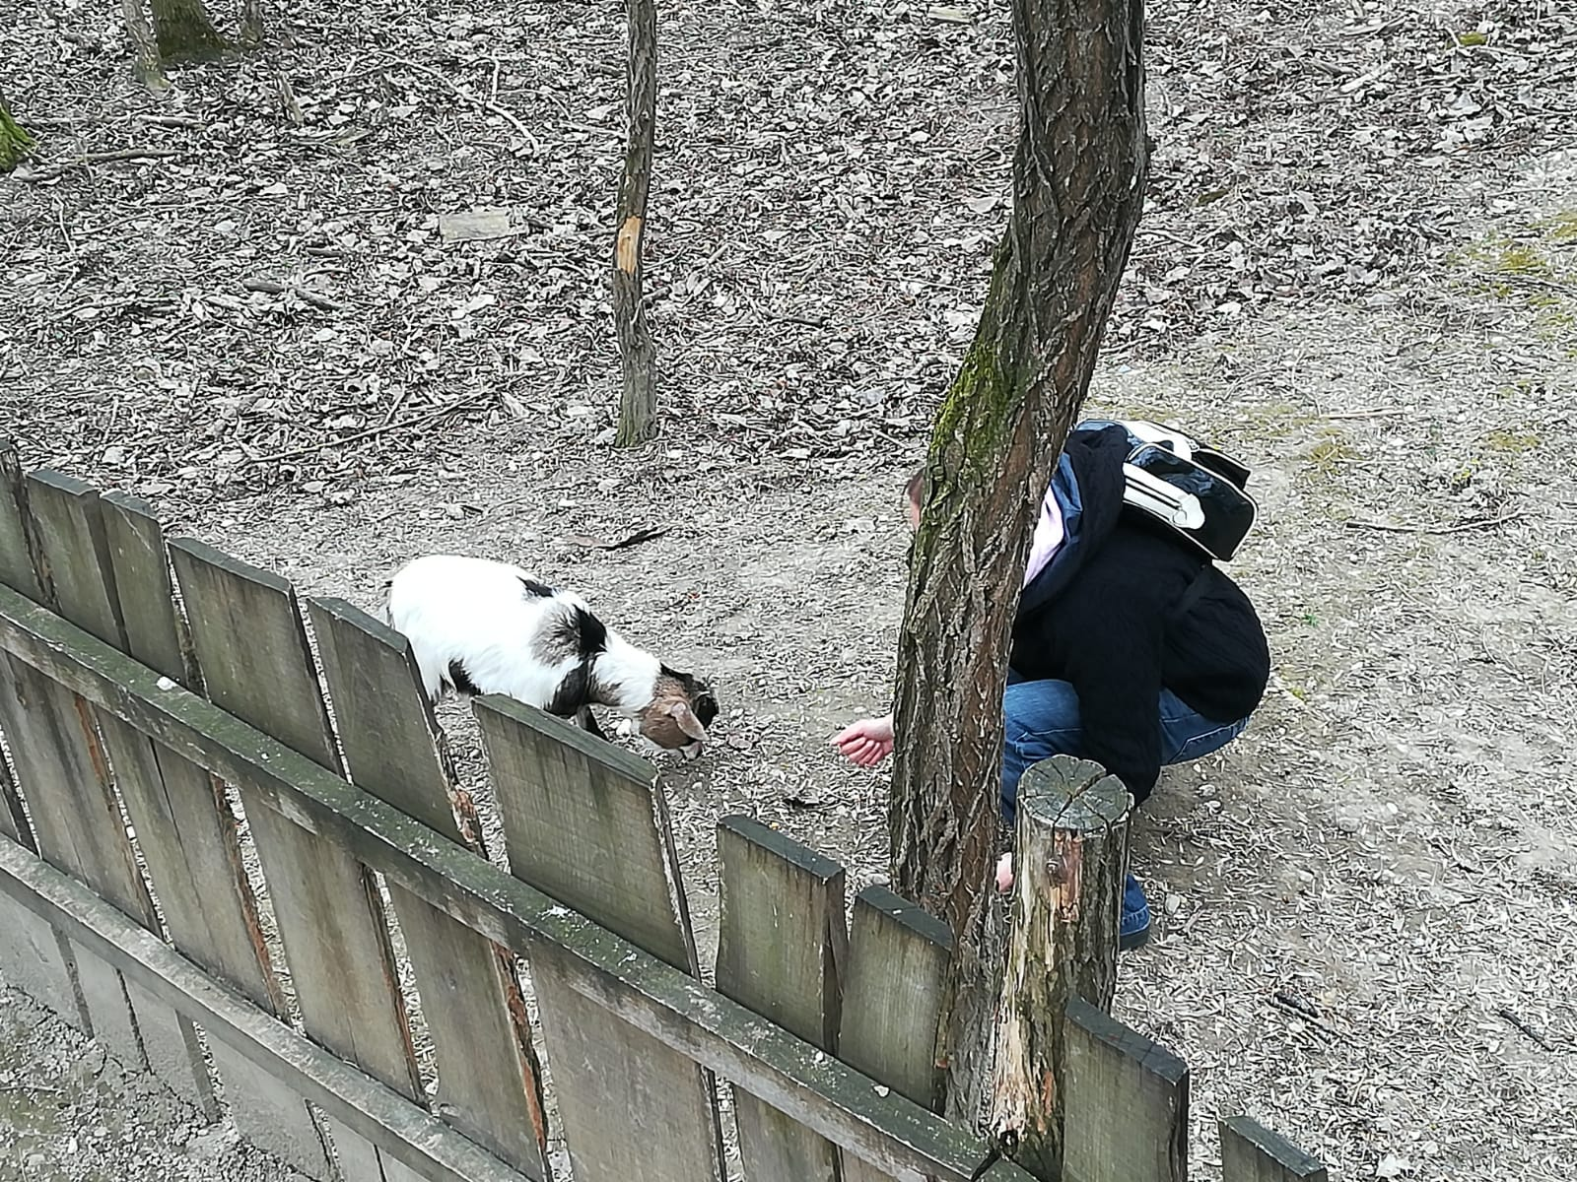
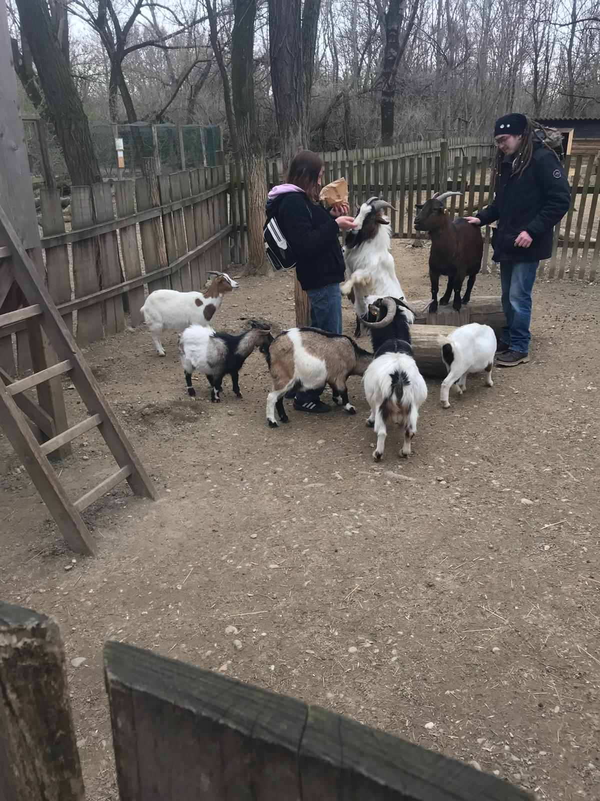
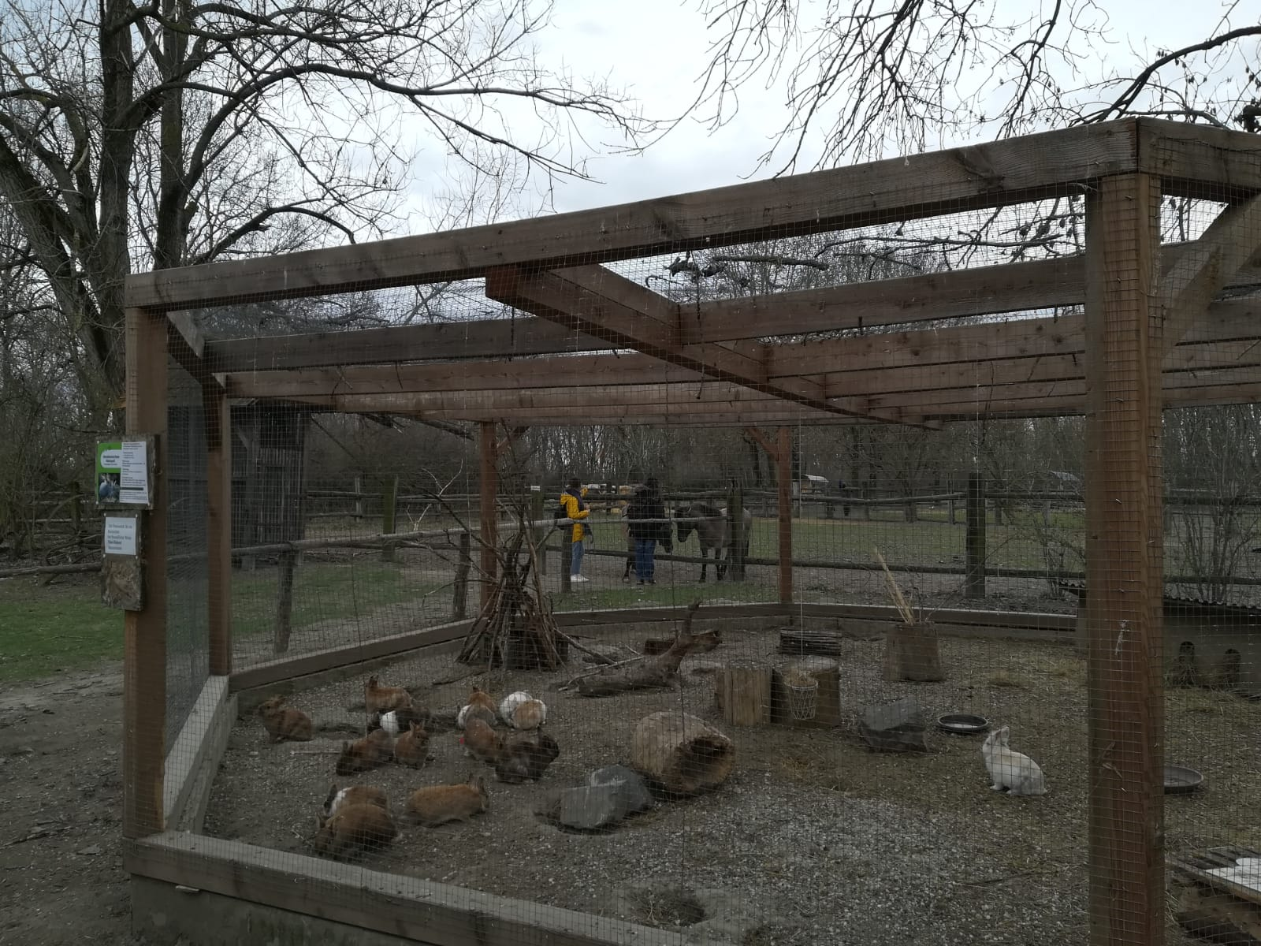

Slide 7
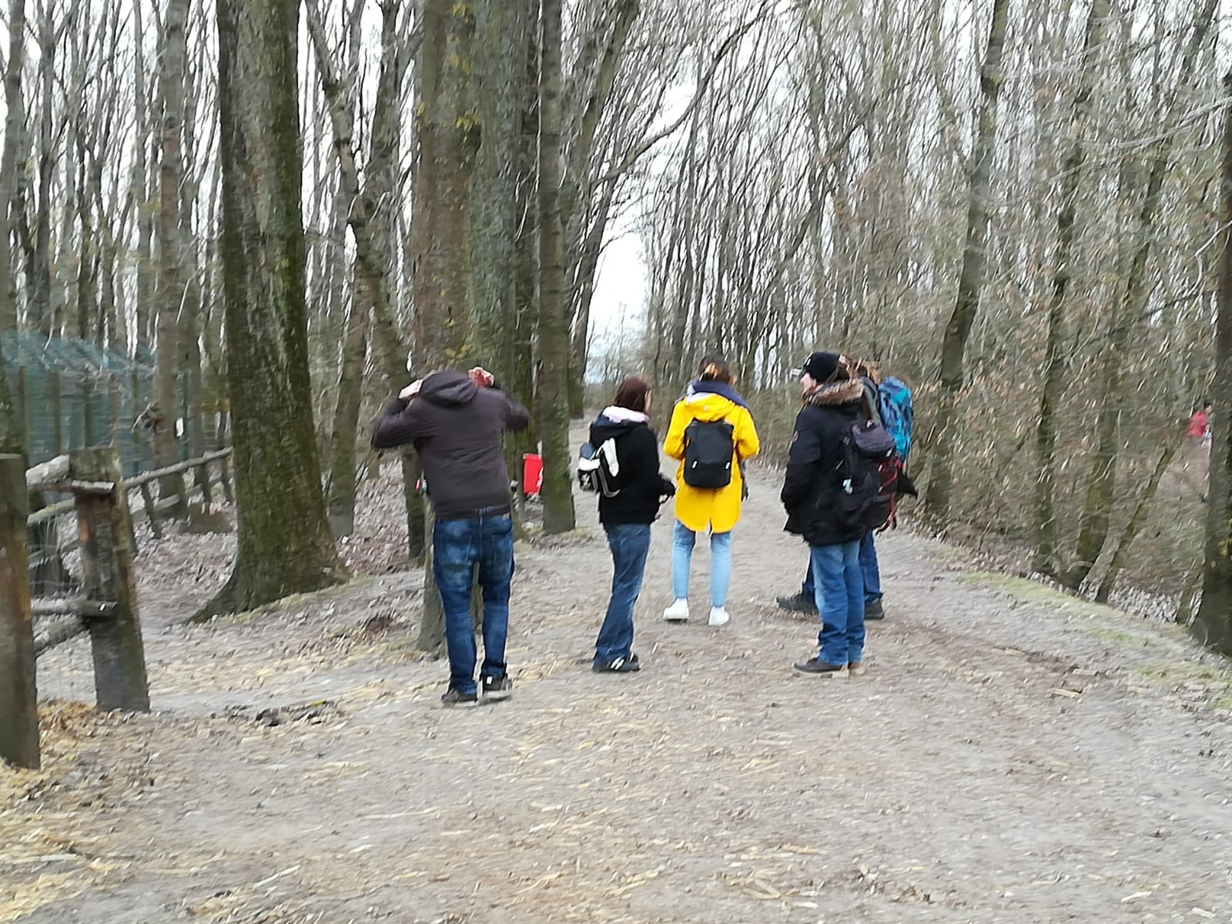
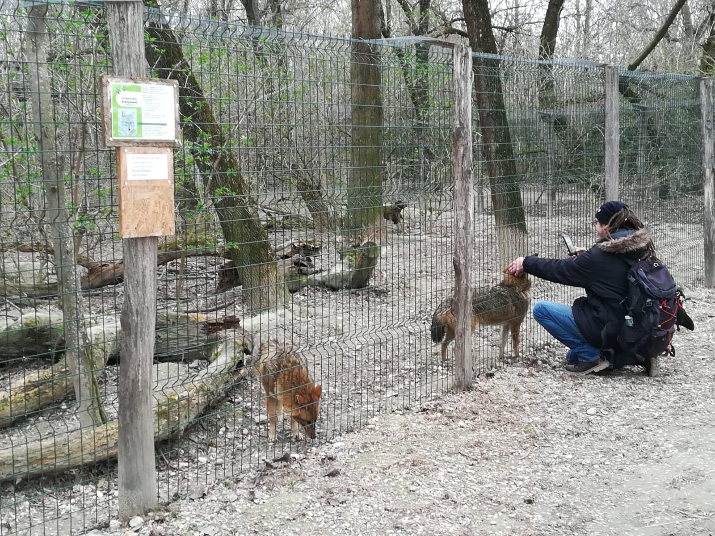
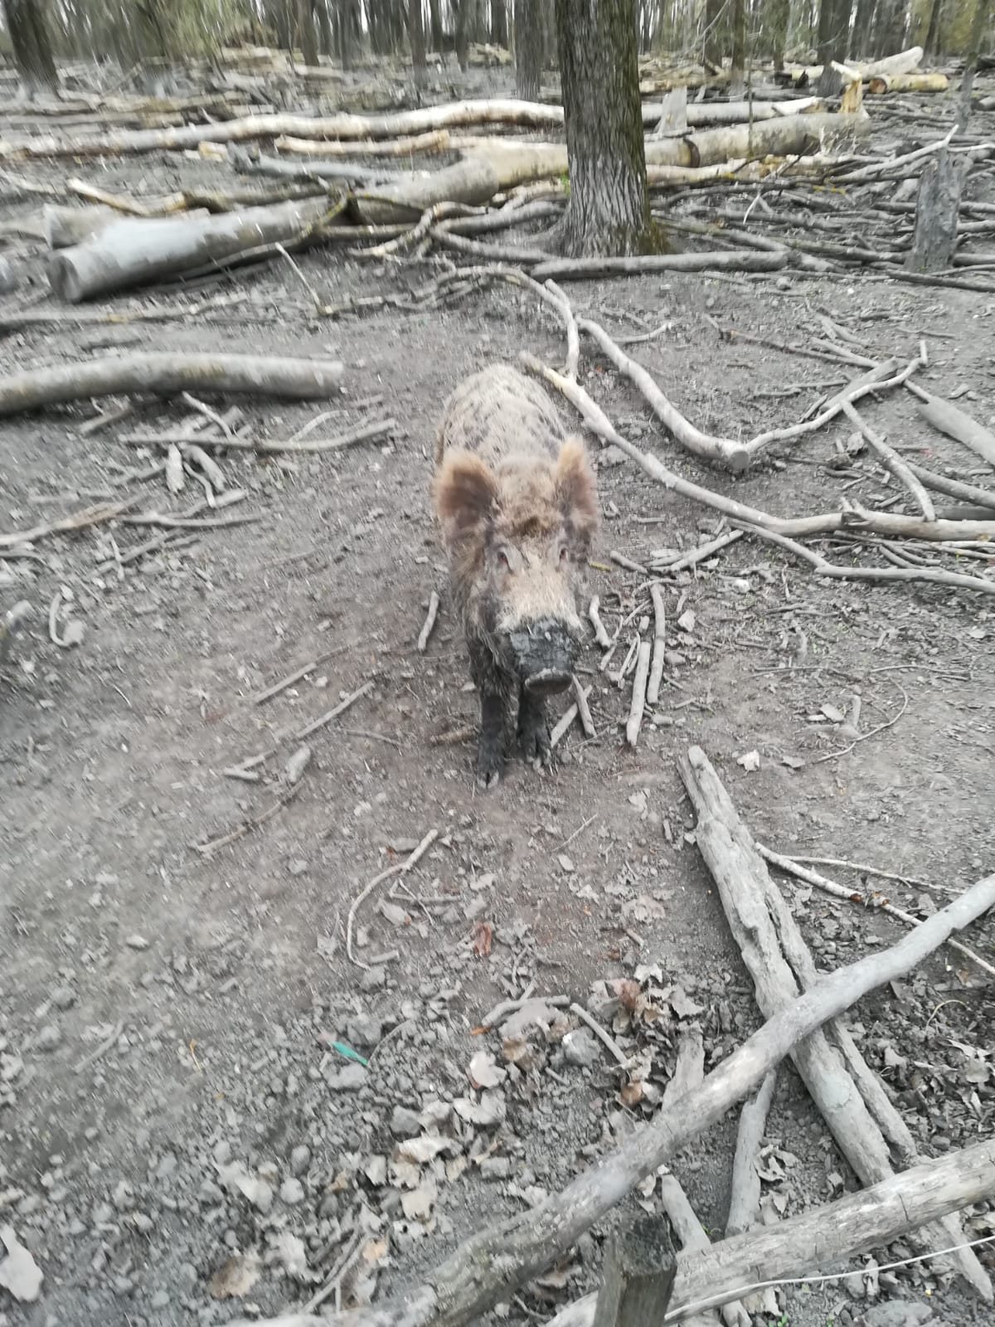

Slide 8
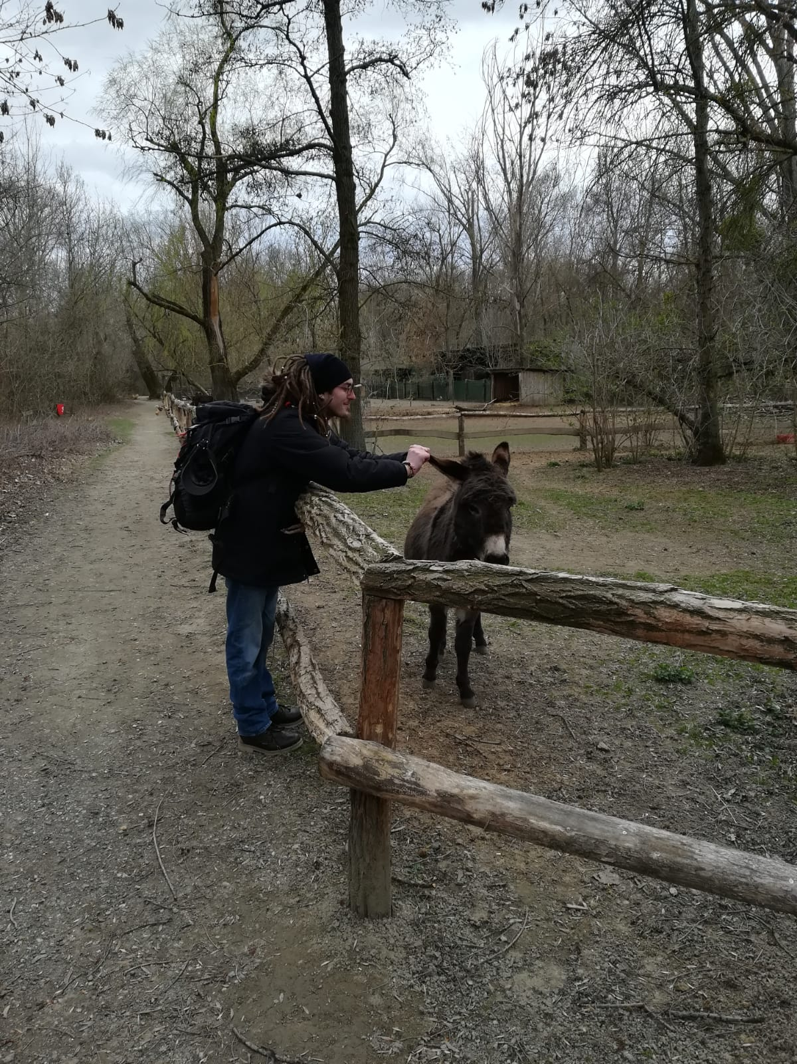
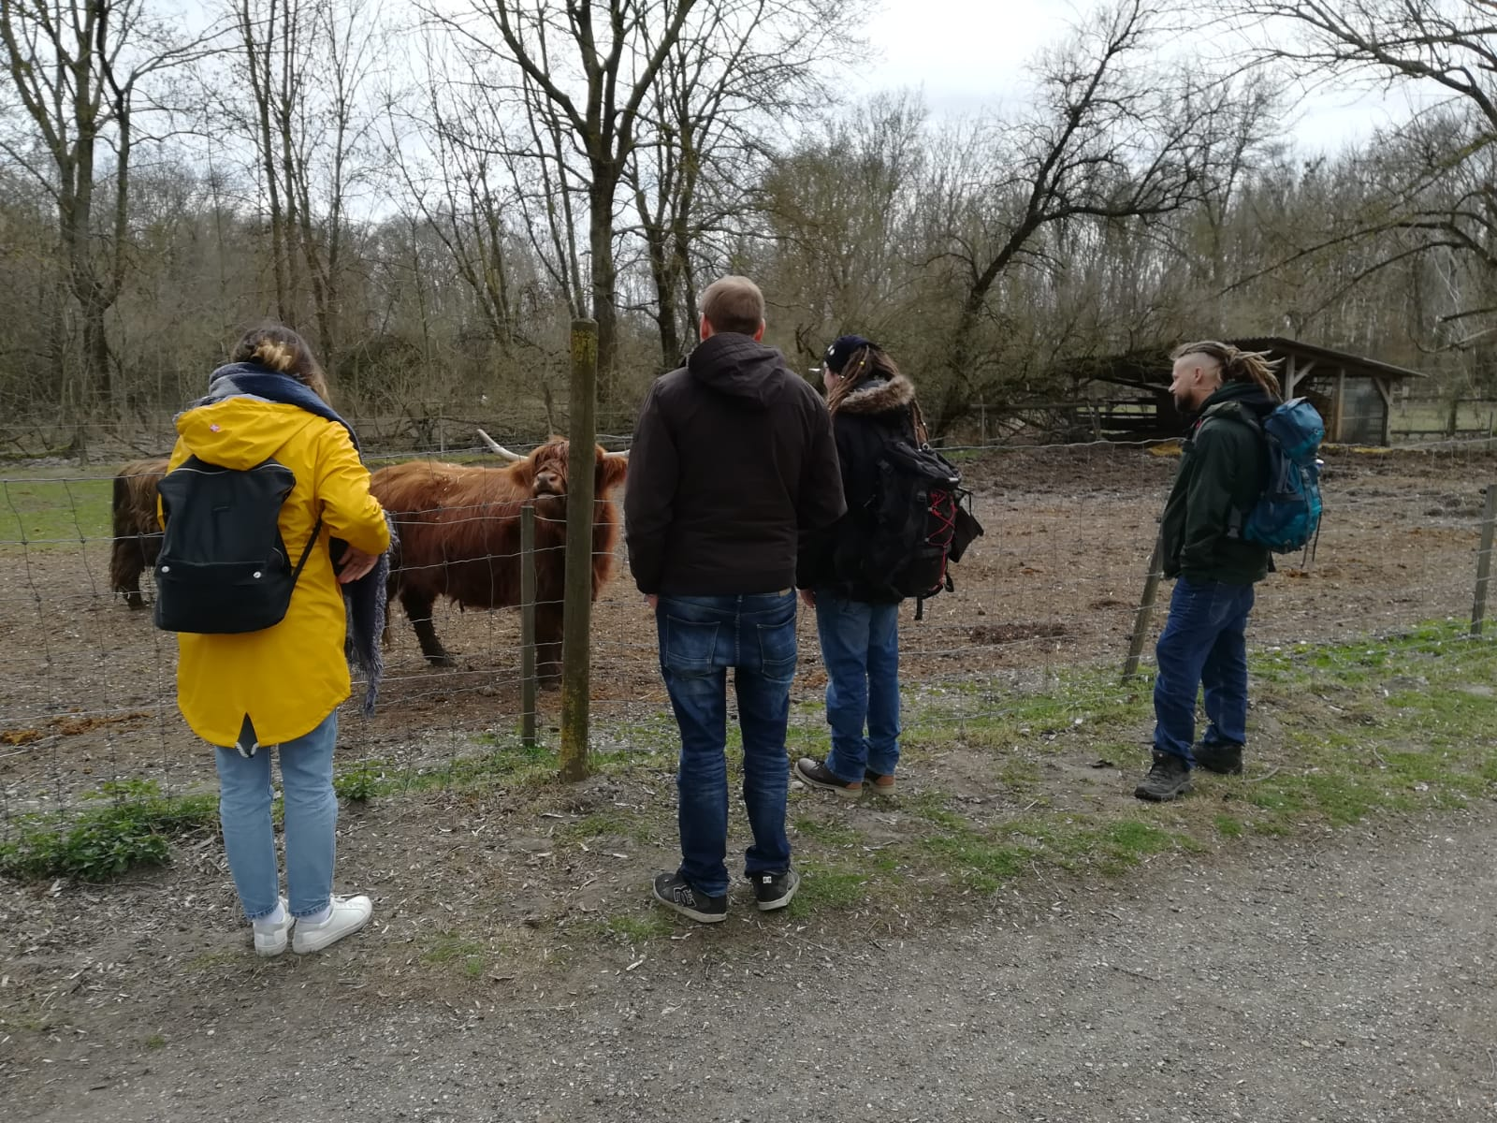
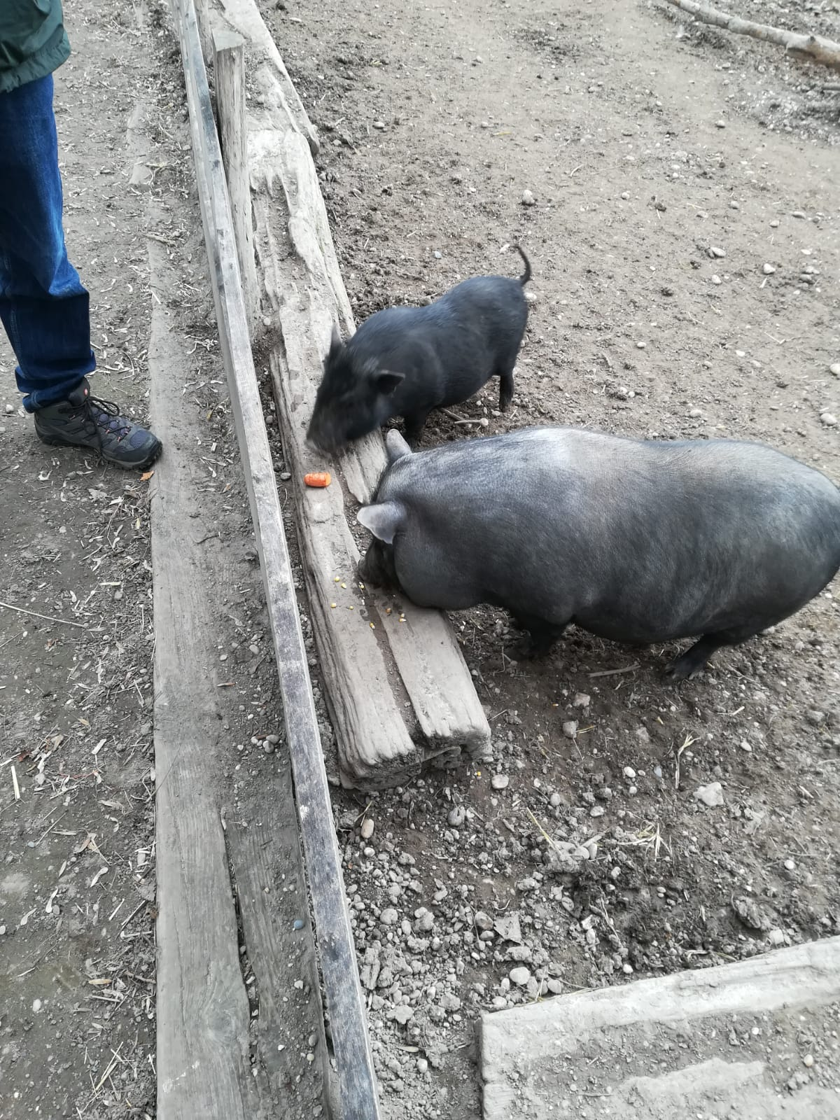

Slide 9
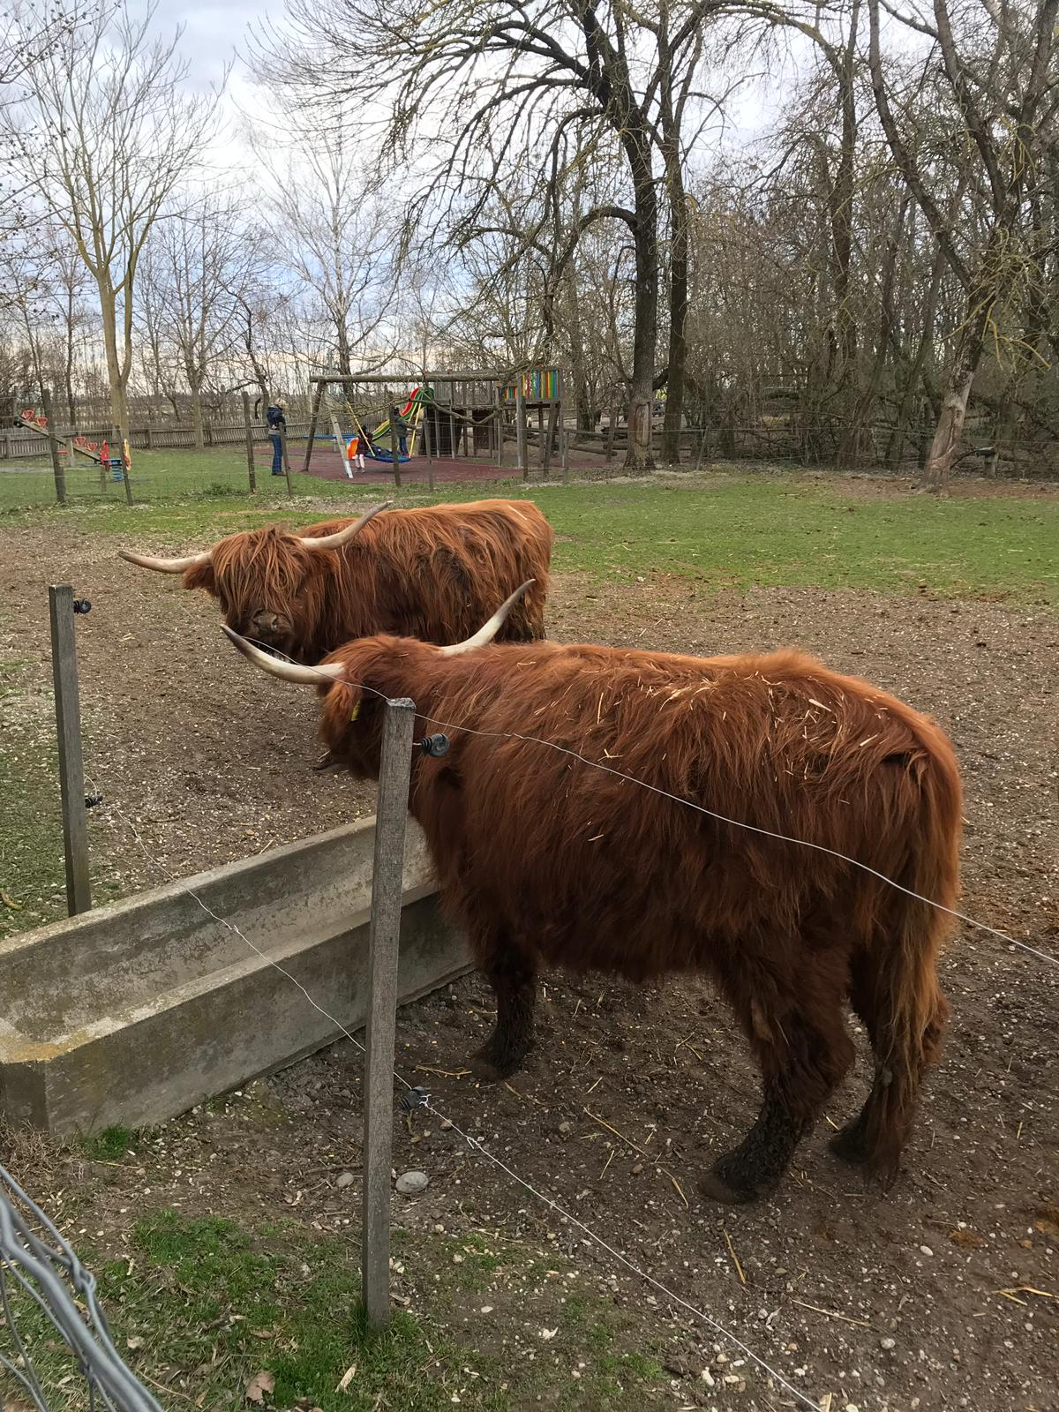
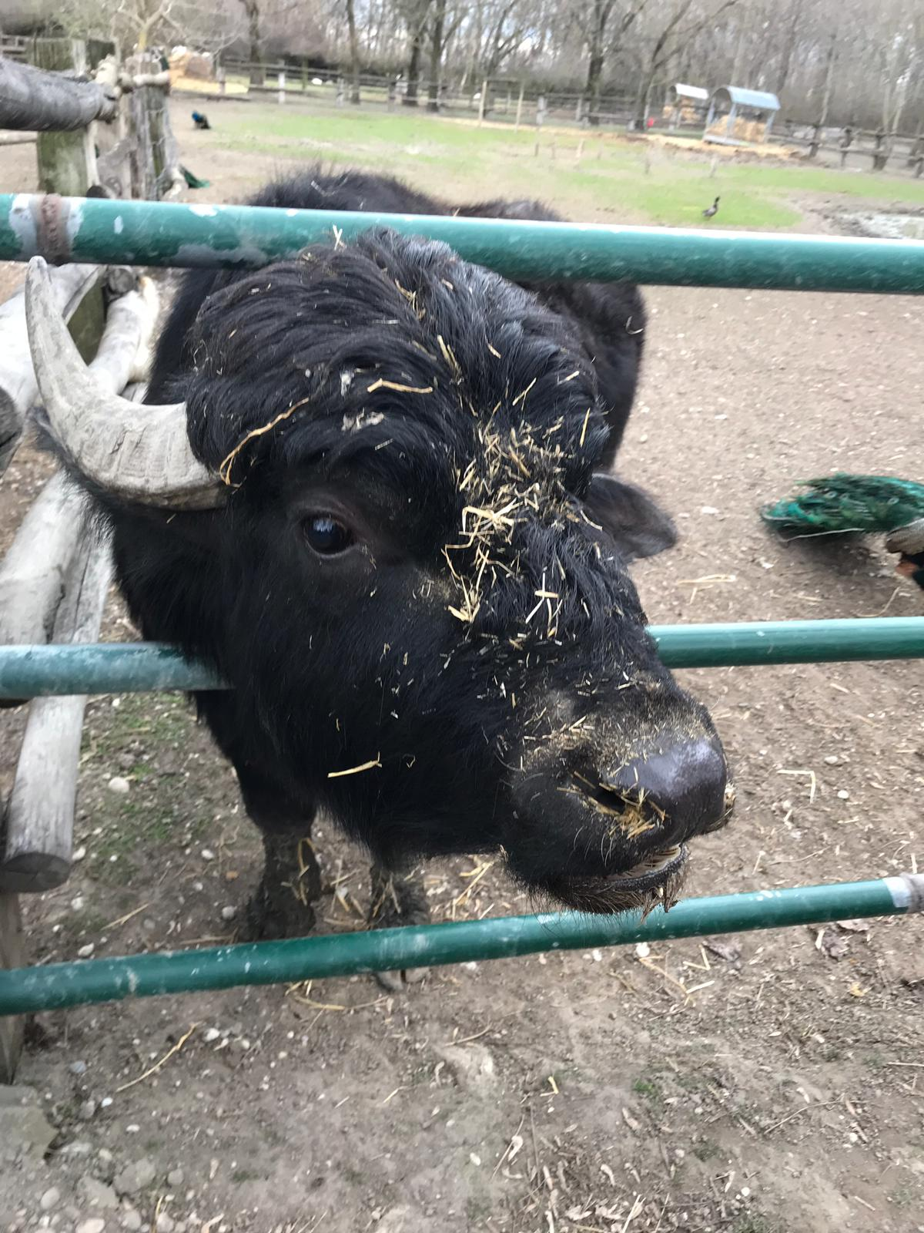
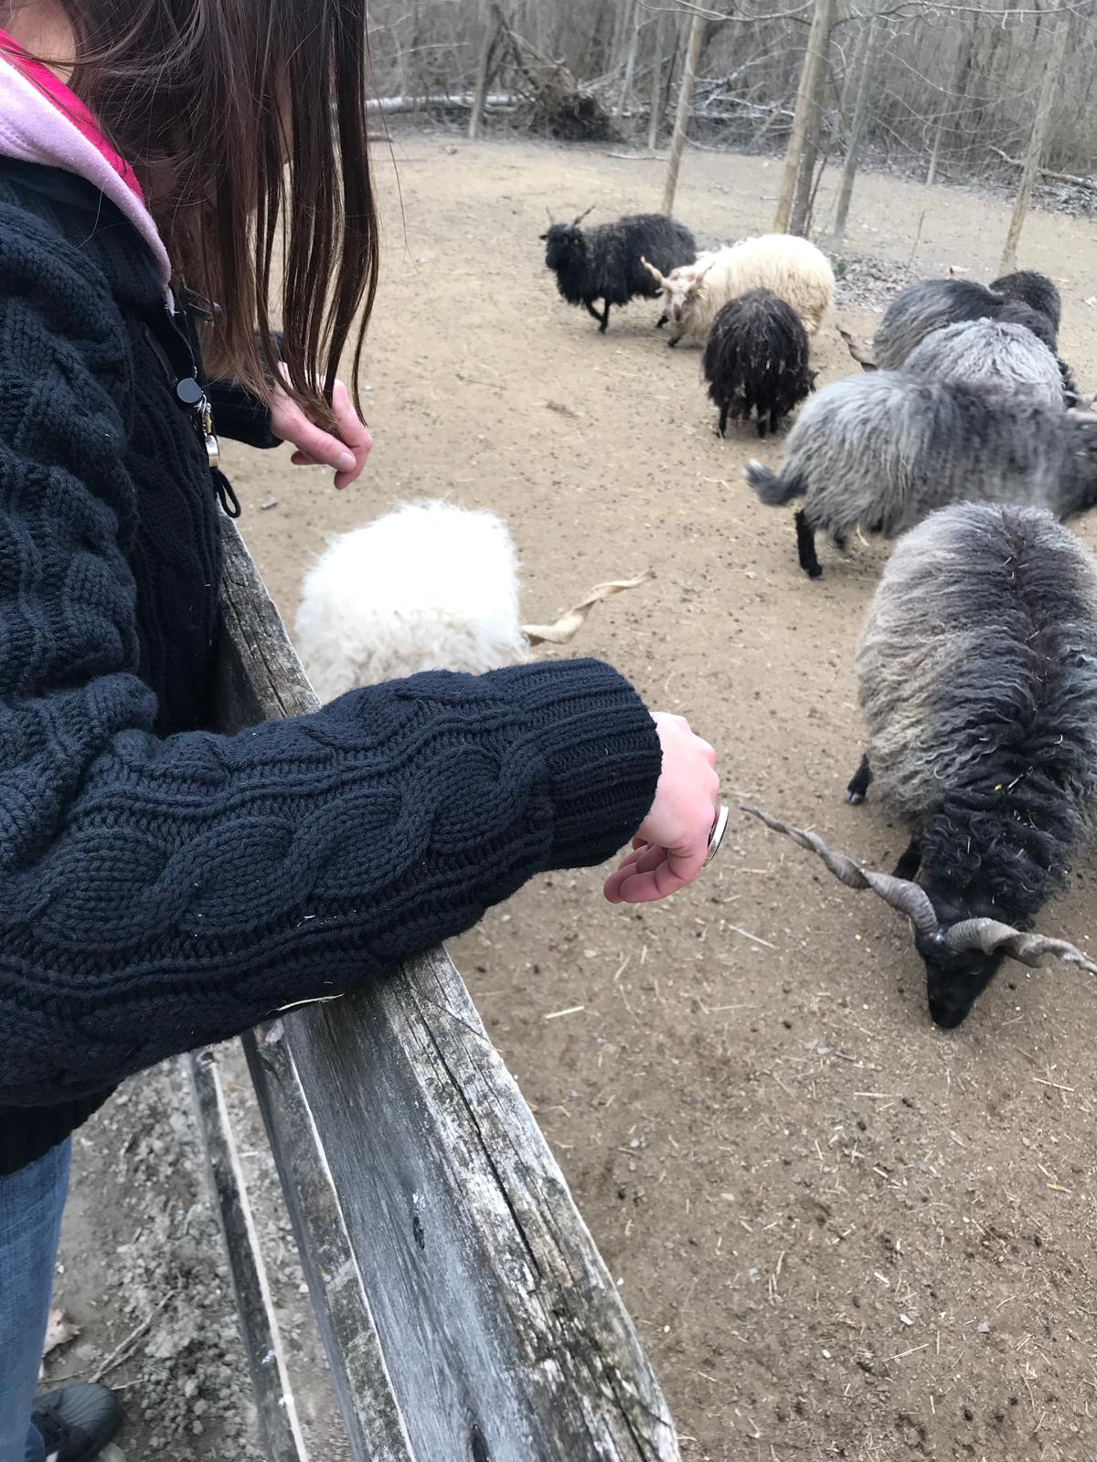
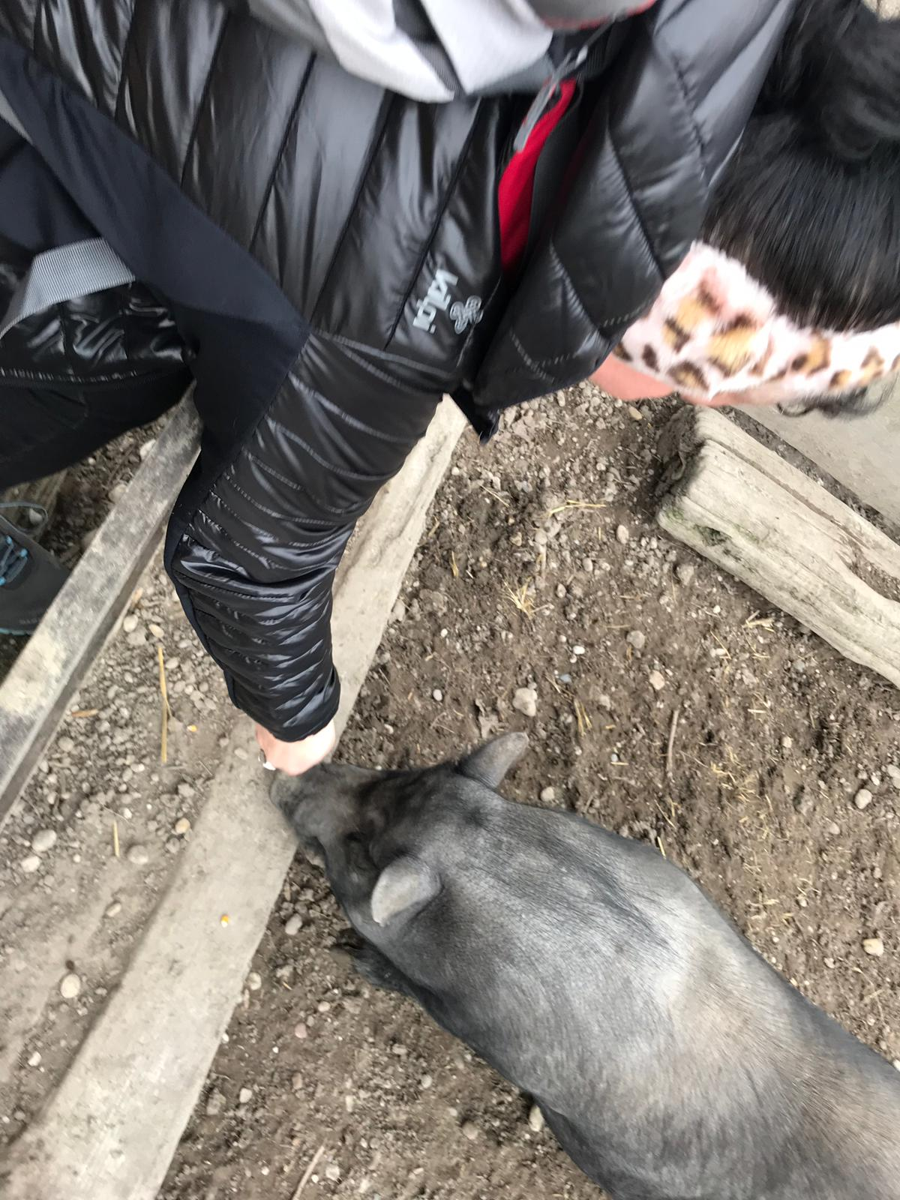

Slide 10
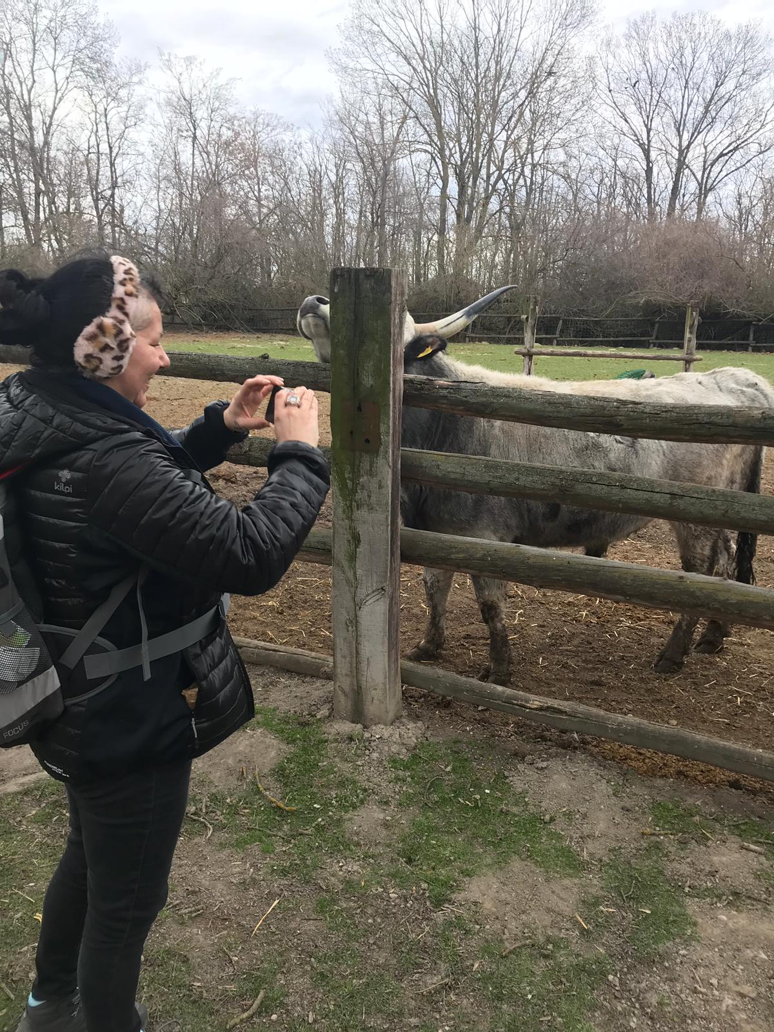
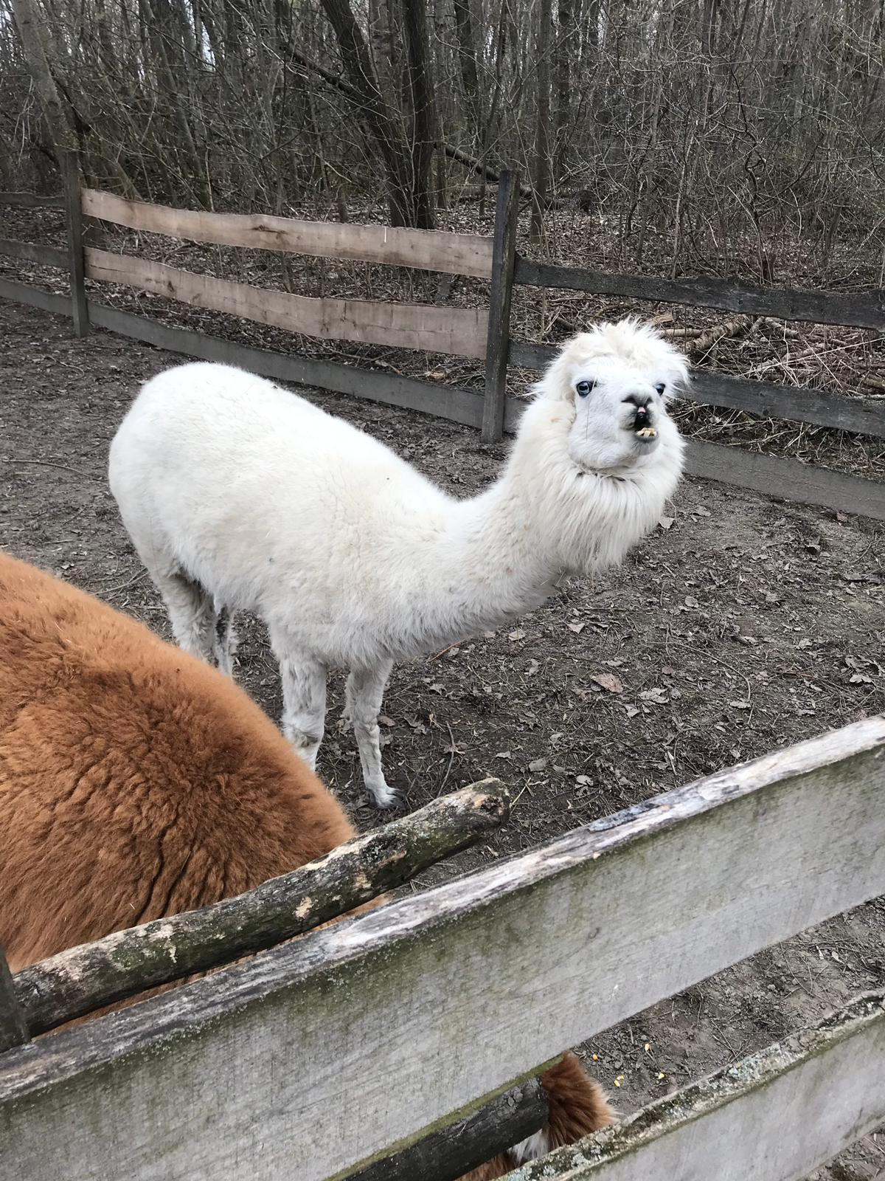
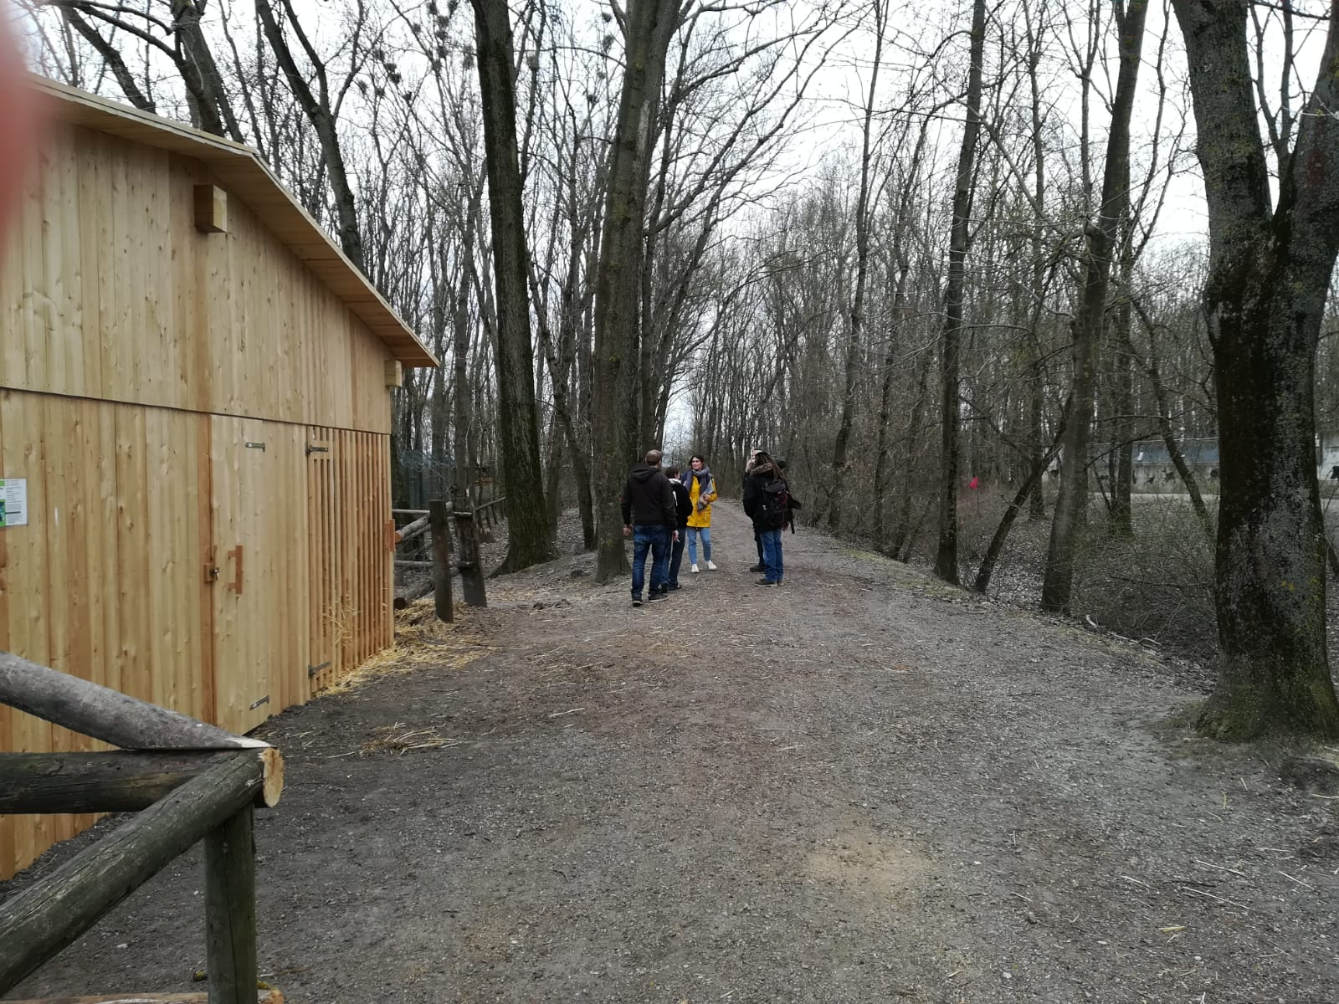
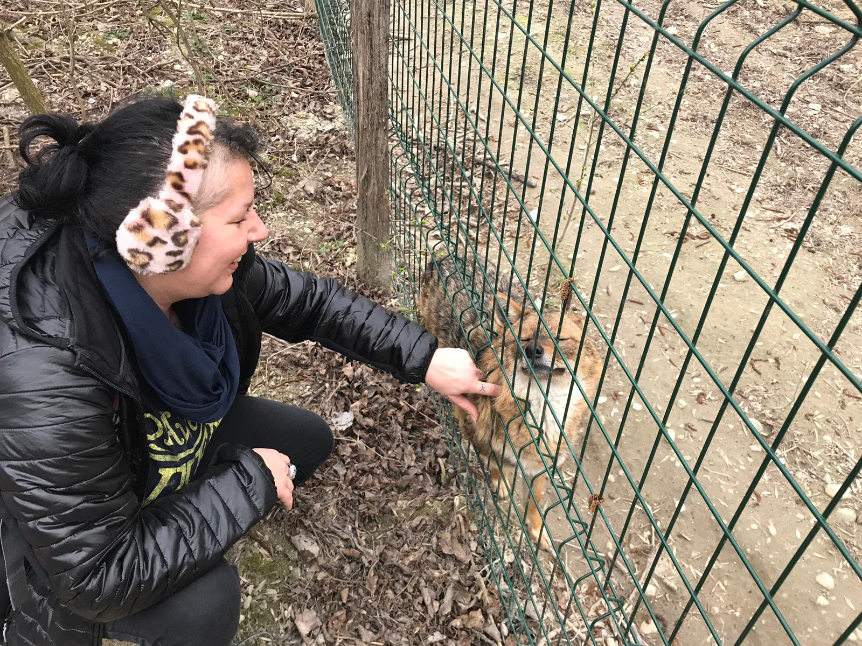

Slide 11
Kräuterwanderung Bruck
Geführte Kräuterwanderung im Harrau-Park Bruck a.d. Leitha
SB Bruck und Schwechat
Teilnahme von 3 Klient*innen
Kosten: 20€ pp.

Slide 12
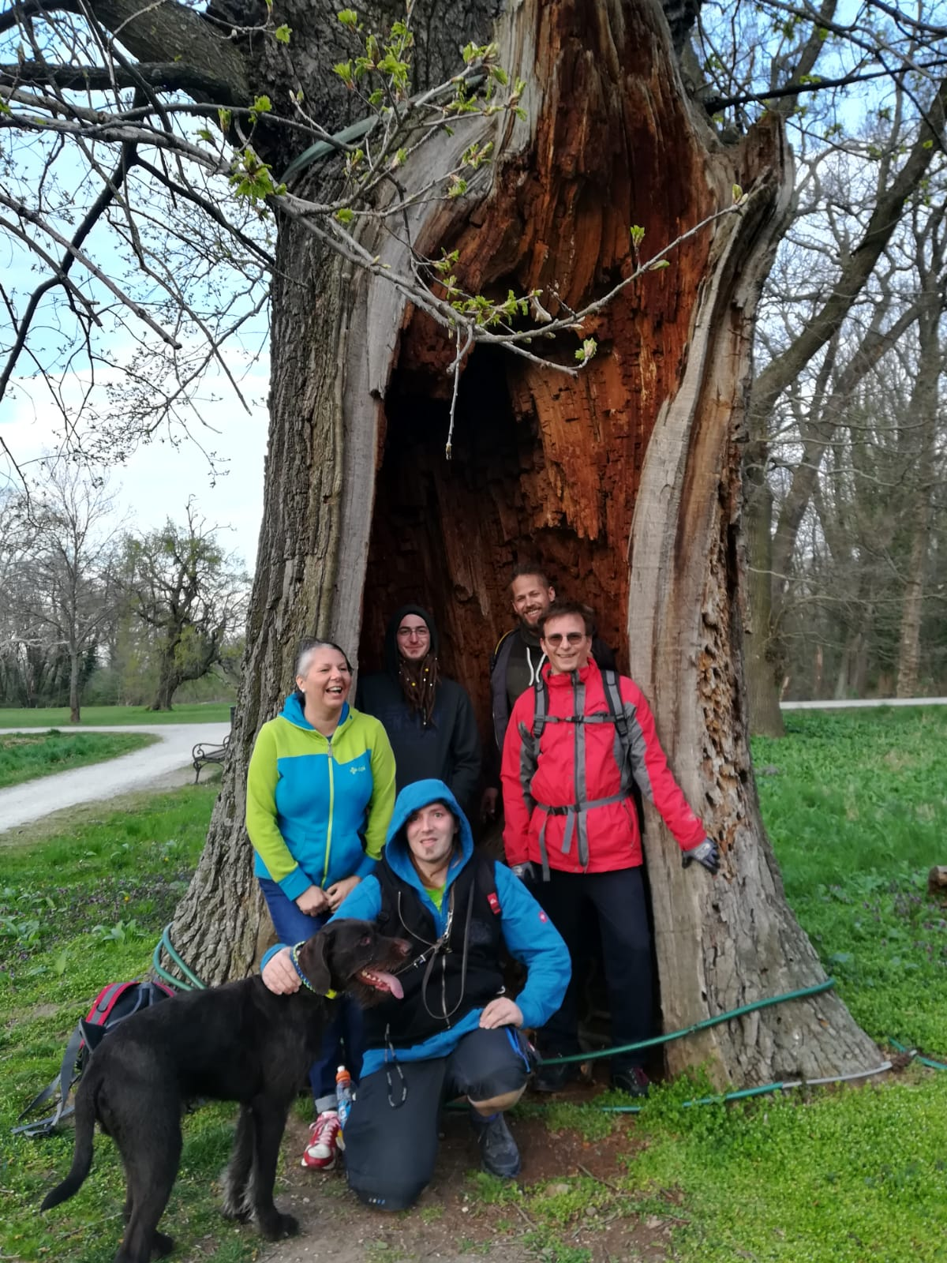
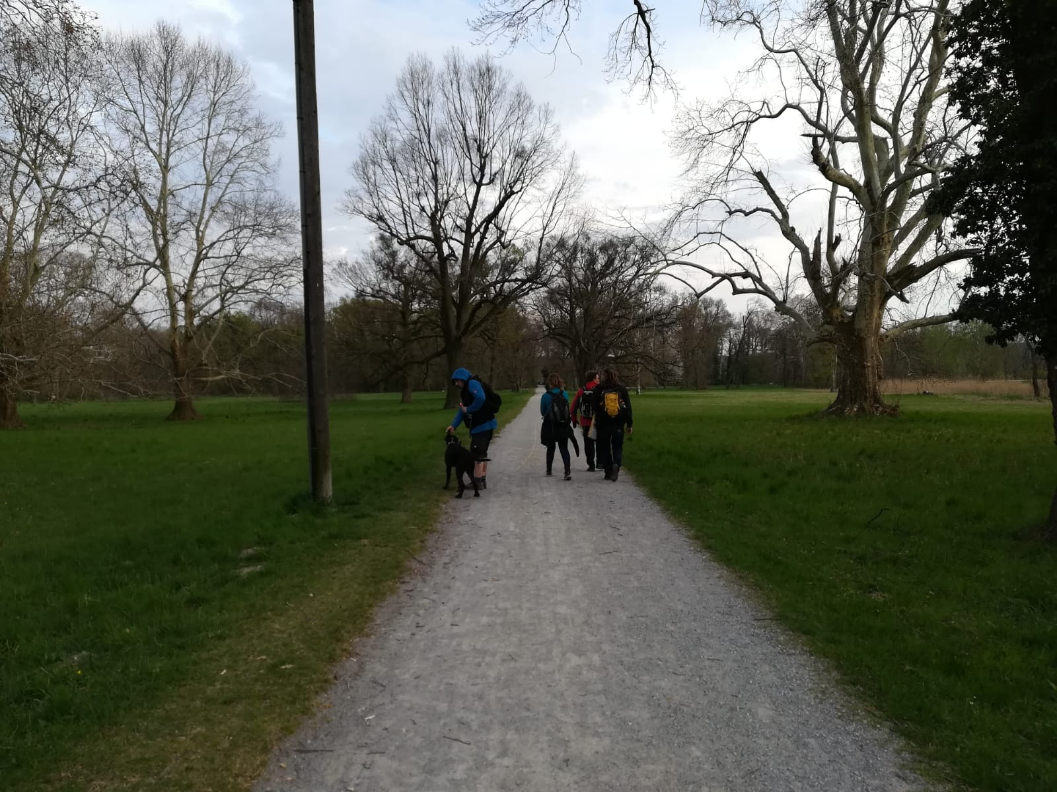

Slide 13
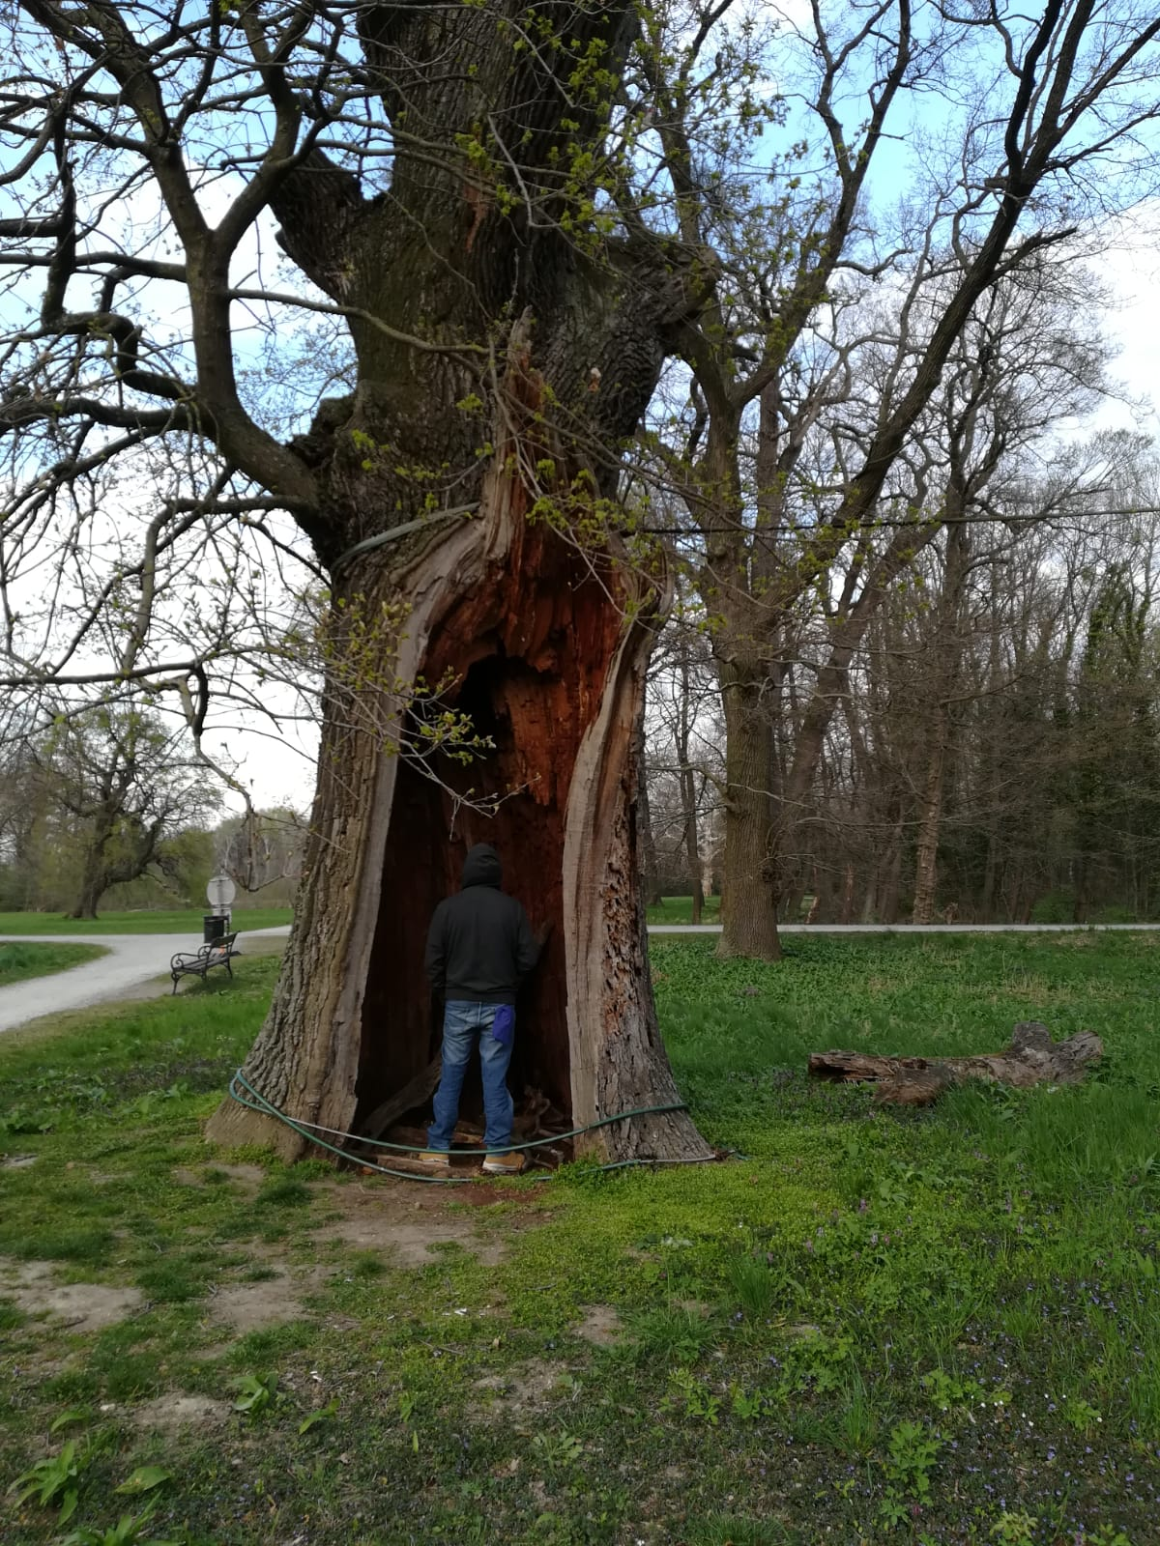
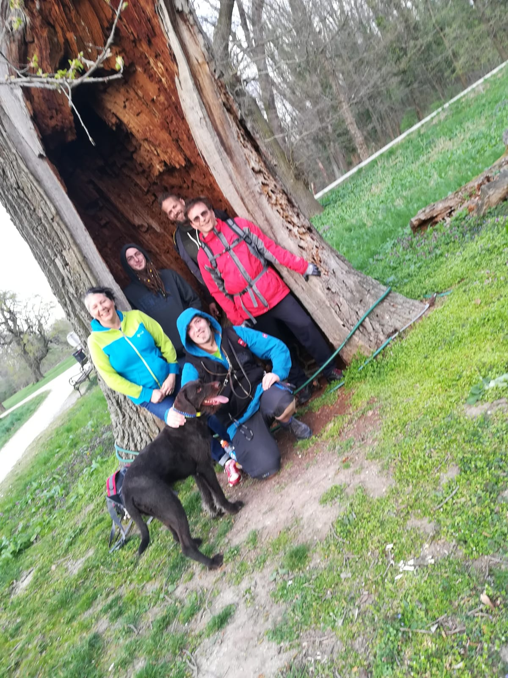

Slide 14
Was kommt noch?
Bootstour im Wasserpark Tulln (Wetterabhängig)
Anschließendes Picknick
Für ca. 8 Klient*innen
Kosten: 70€ Bootsverleih + Jause

Slide 15
Danke für eure Aufmerksamkeit

